Slide 1


Testes de raíz unitária
HO236 – Econometria de séries temporais

Slide 2
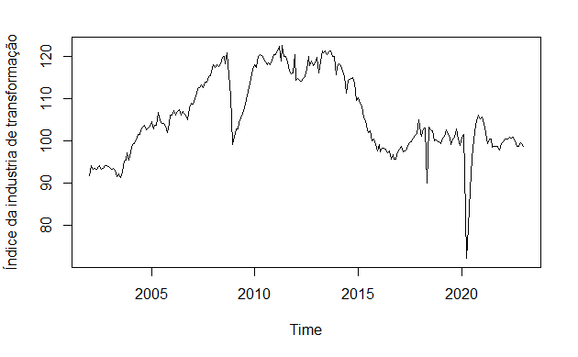
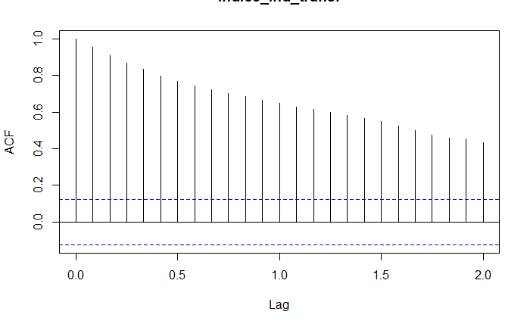
Série temporal utilizada
Índice da indústria de transformação brasileira: 2002-2023
Série original possui uma forte autocorrelação com decaimento aproximandamente linear.

Slide 3
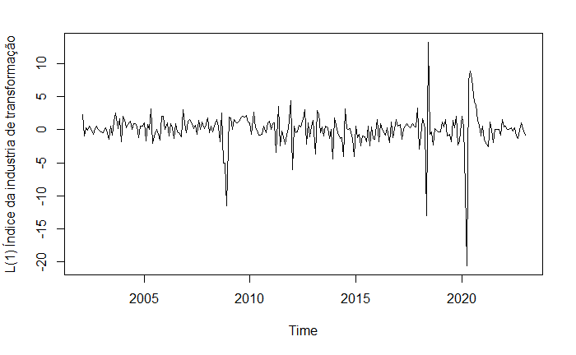
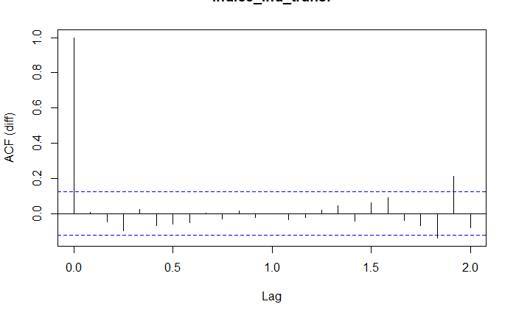
Índice da indústria de transformação brasileira: 2002-2023
Série diferenciada 1 vez apresenta comportamento de estacionariedade.

Slide 4
Índice da indústria de transformação brasileira: 2002-2023
Série diferenciada 1 vez apresenta comportamento de estacionariedade.

